Slide 1

Los datos y la inteligencia artificial
BIVL²ab, Universidad Industrial de Santander,
Bucaramanga, Santander, Colombia.
Fabio Martínez

Slide 2
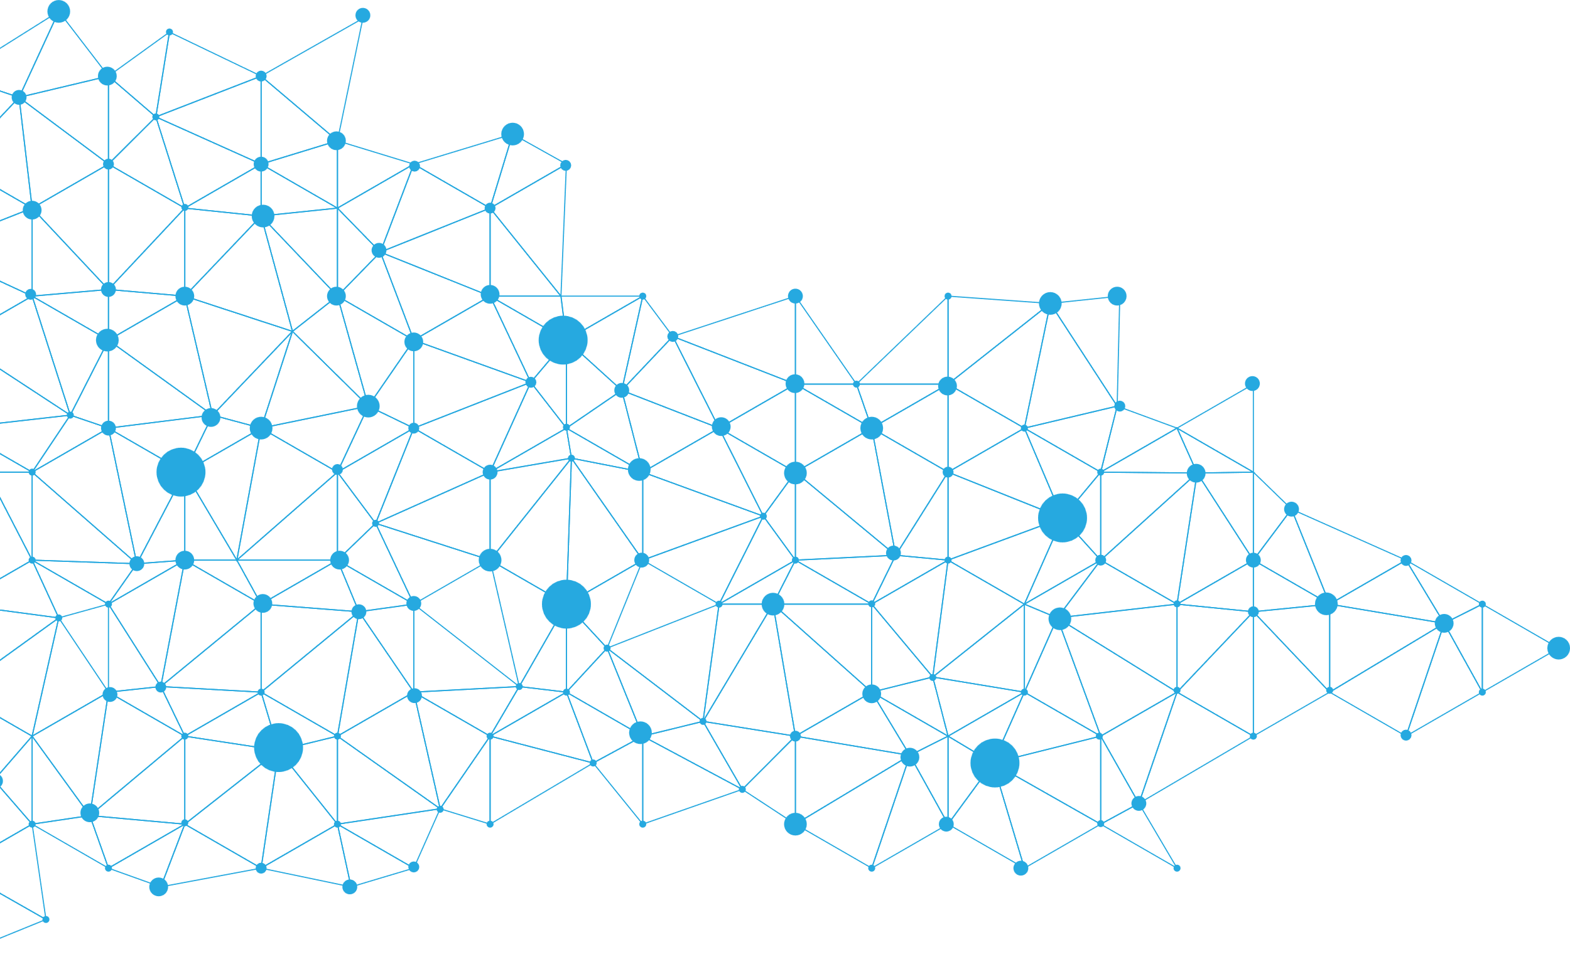
LA IA Y LOS DATOS

Slide 3
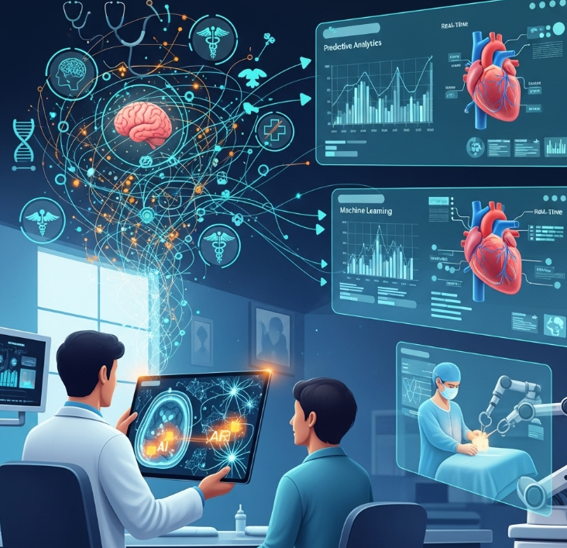
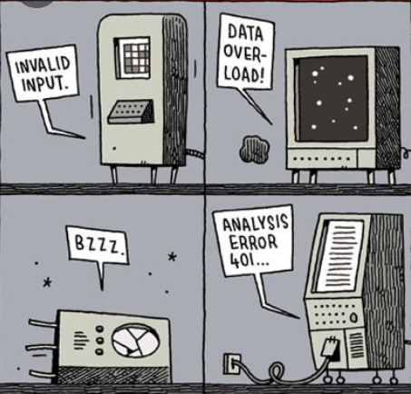
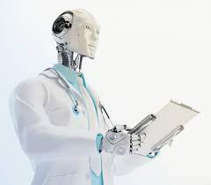

APRENDIZAJE AUTOMÁTICO
LA INTELIGENCIA ARTIFICIAL – I.A
La I.A. es la habilidad de una máquina de presentar las mismas capacidades que los seres humanos, como el razonamiento, el aprendizaje, la creatividad y la capacidad de planear
EL APRENDIZAJE DE MÁQUINA – Machine learning
Son modelos, estrategias computacionales y/o metodologías que aprovechan estadísticamente la información (datos) para sintetizarla, resumirla y brindar una explicación a las observaciones logrando hacer tareas como predicción, aprendizaje de patrones, clasificación, entre muchos otros.
ML = MODELOS + DATOS
Imagen generada por Gemini
Que teníamos?
Que queremos?
Lo queremos?

Slide 4

Tipos de datos: estructurados
Los datos estructurados brindan información cuantitativa que se puede almacenar y representar en tablas con filas y columnas, facilitando su procesamiento y análisis.
Algunos ejemplos son hojas de cálculo, registros electrónicos de salud, bases de datos relacionales.
Fácil análisis estadístico
Existen variables (caracteristicas) claras, por ejemplo, Presión arterial, genero, edad …
Mayor capacidad de interpretación
Menor complejidad computacional en el trabajo.

Slide 5

Tipos de datos: No estructurados
Los datos no structurados brindan información cuantitativa no siguen un formato tabular predefinido (filas y columnas) y no pueden analizarse directamente con métodos estadísticos tradicionales sin procesamiento previo.
Algunos ejemplos son imágenes, videos, audios, textos clínicos con descripción libre.
Fácil análisis estadístico
Las variables (caracteristicas) pueden ser radiografías, señales fisiológicas, videos…
Capturan complejidad biológica y en la salud gran parte de la información es No estructurada.
Menor capacidad de interpretación directa y aislada.
Mayor complejidad computacional en el trabajo debido a la falta de estructura.

Slide 6
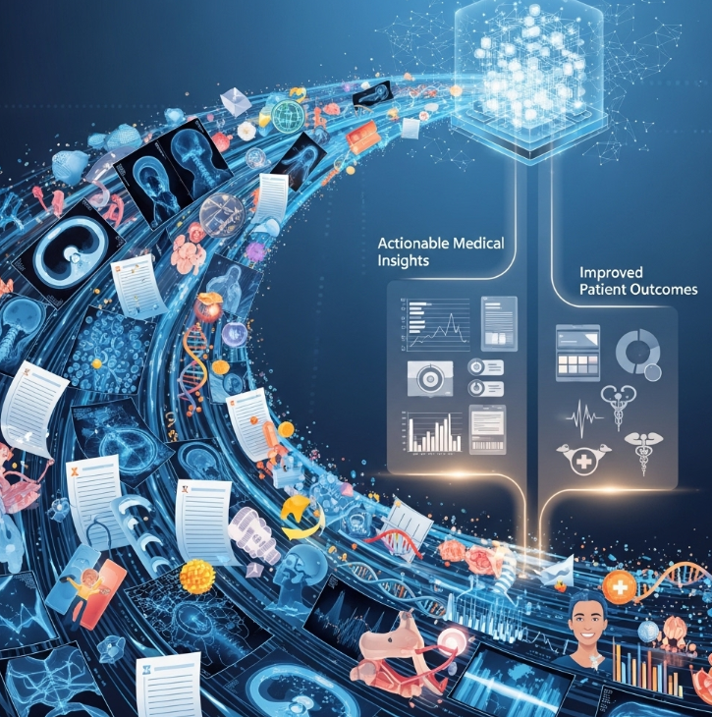
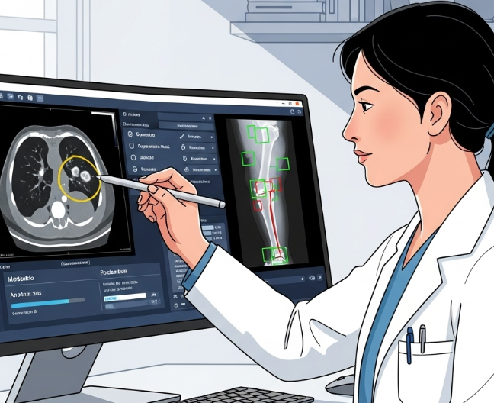
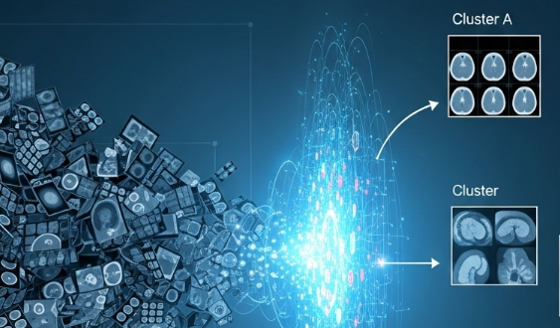
APRENDIZAJE AUTOMÁTICO Y LOS DATOS
Los datos han sido claves para los métodos actuales de inteligencia artificial: el aprendizaje de máquina o machine learnig.
- Permiten, ente muchas otras, a:
Aprender, reconocer e identificar patrones
Entrenar modelos y evaluarlos
Extraer características
Generalizar
Adaptar a nuevos ambientes y mejorar modelos
DATOS SUPERVISADOS
DATOS NO SUPERVISADOS
Imagen generada por Gemini
Imagenet: 14M, 20K categorias
- Instagram: 1.3 mil M imagenes nuevas en un día
- 500 horas de video en youtube cada minuto

Slide 7
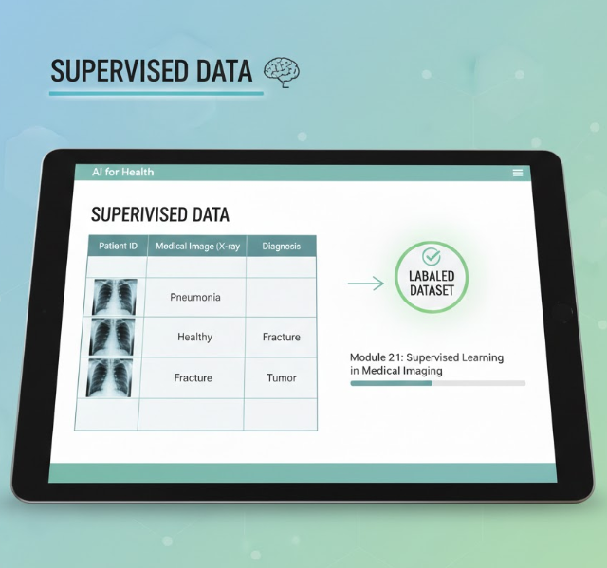
LOS DATOS SUPERVISADOS
Imagen generada por Gemini
Los datos supervisados permiten resolver tareas de predicción, clasificación, regresión y tareas de alto nivel semántico (nivel humano):
Las etiquetas son atributos de alto nivel puestos por un humano, experto, que asocia un fenómeno con una fuente de información
Cada observación, muestra, ejemplo tiene asociada una etiqueta.
Las etiquetas pueden ser nombres, marcaciones, descripciones clínicas. Depende de la salida que quiera obtener en mi modelo.
Típicamente la salida de mi modelo serán mis etiquetas.
Los datos etiquetados son costosos y tienen relativamente pocas muestras.
Dataset para análisis Diabetes 130 US Hospitals. 22.714 pacientes, 44 variables clinicas
Dataset ChestX-ray14 tiene 112 mil imágenes y 14 patologías asociadas al pulmón.
¿ Cuantas historias clínicas con diabetes o imágenes hay en un PACS hospitalarios?

Slide 8
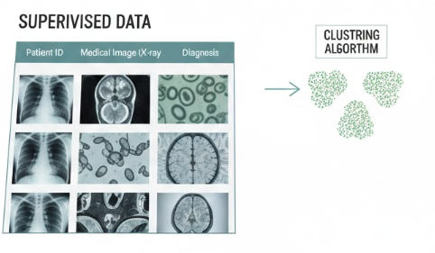
LOS DATOS NO SUPERVISADOS
Imagen generada por Gemini
Los datos NO supervisados únicamente cuentan con la fuente de información, videos, historias clínicas, información tabular. Su tarea es encontrar correspondencias, grupos, patrones o correlaciones entre los datos. .
No tienen una etiqueta explicita para la tarea que voy a desarrollar.
Típicamente son grandes volúmenes de datos, entonces puedo aprender patrones en los datos.
Nos permite generar hipótesis sobre nuestros problema e identificar patrones ocultos.
Puede servir para agrupar pacientes (ejemplos) similares
Puedo hacer modelos que busquen por similitud a mis ejemplos.
Puede servir para reducir la dimensionalidad de los datos. Datasets mas pequeños con mayor capacidad de análisis.
¿ Cuantas historias clínicas con diabetes o imágenes hay en un PACS hospitalarios?

Slide 9
Datos : Libres y de propósito general

Slide 10
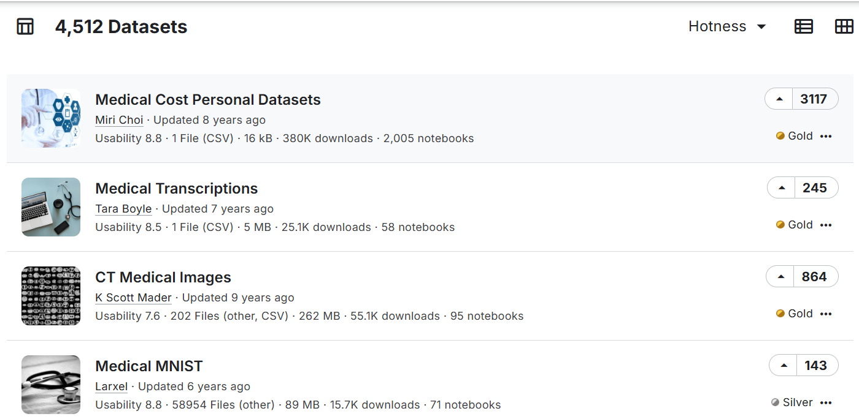


Bases de datos libres y generales

Slide 11

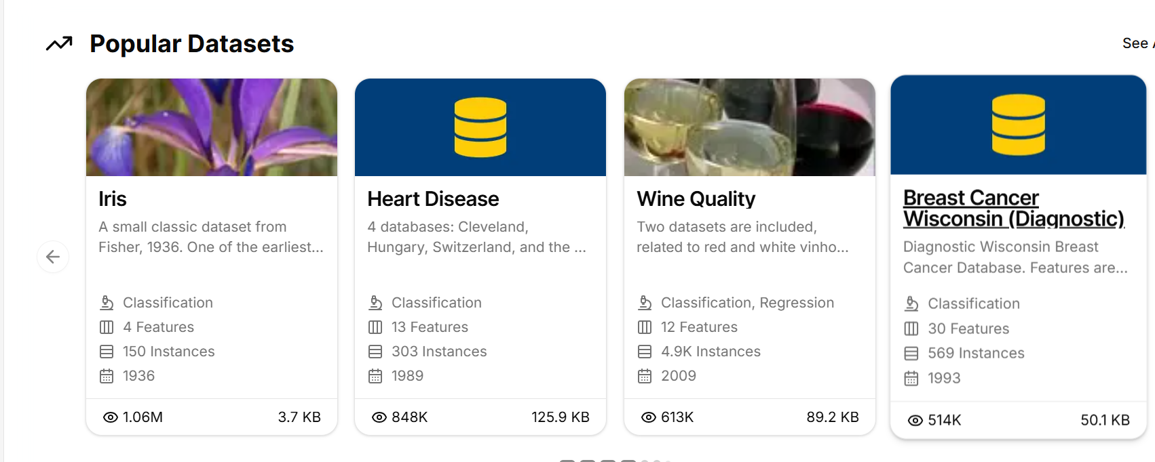

Bases de datos libres y generales

Slide 12
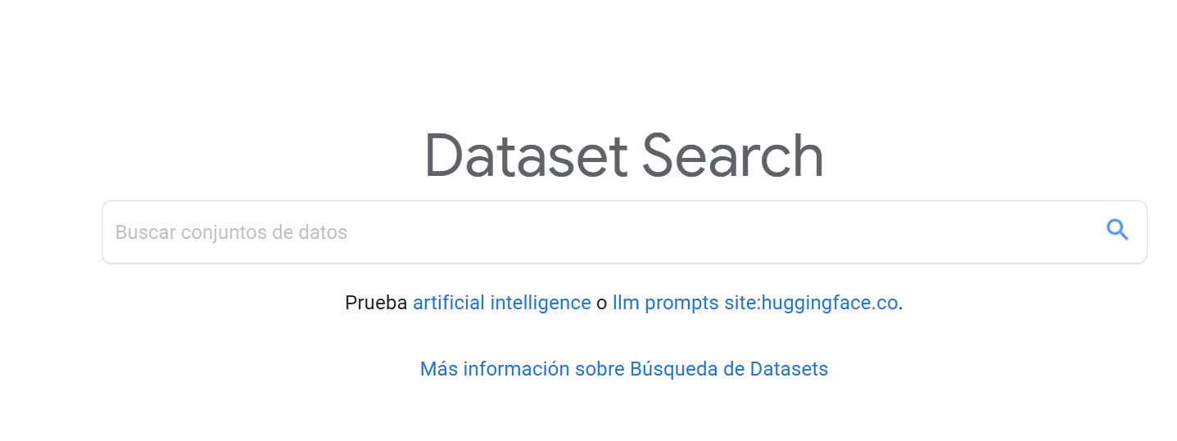
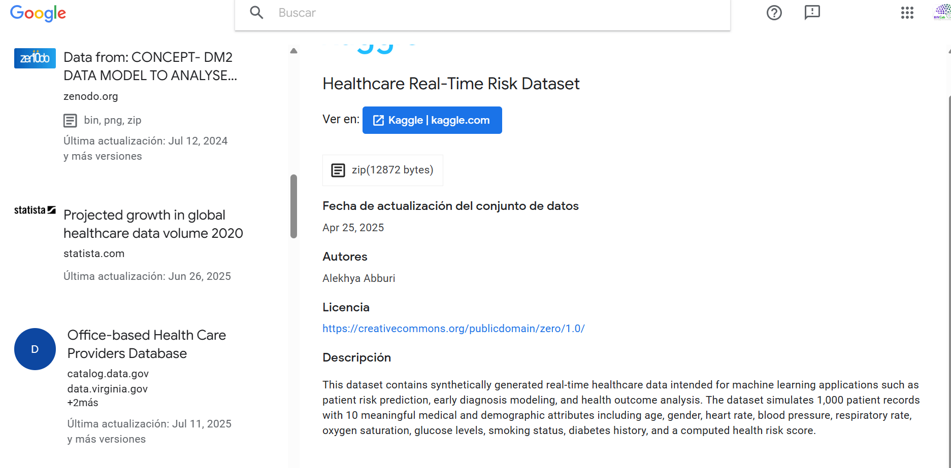
Bases de datos libres y generales

Slide 13
Datos: Libres y de propósito específico

Slide 14
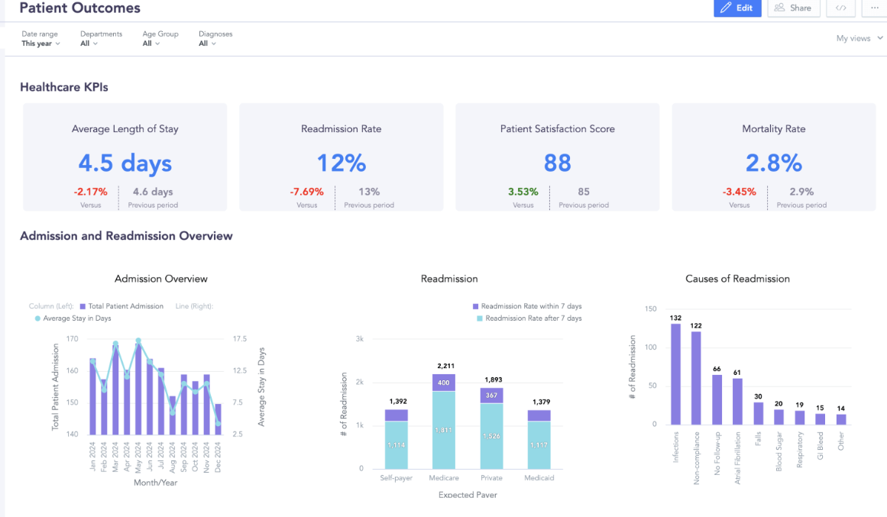
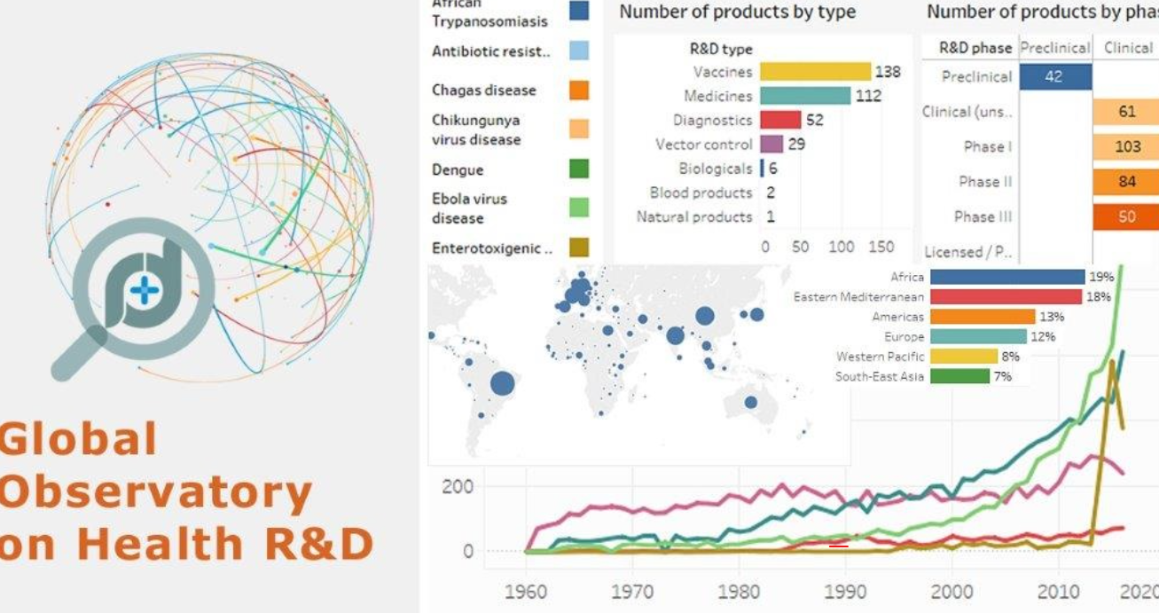
WHO Global Health Observatory
El WHO Global Health Observatory (GHO) es el portal de datos de salud global de la Organización Mundial de la Salud (OMS). Centraliza y difunde estadísticas comparables sobre la salud mundial, proporcionando evidencia para la formulación de políticas, la investigación y el monitoreo del progreso hacia los Objetivos de Desarrollo Sostenible (ODS).

Slide 15
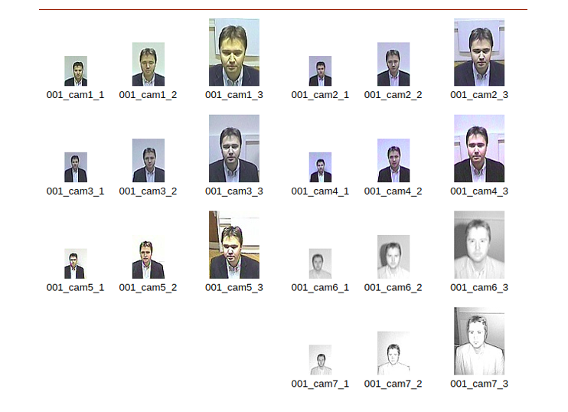
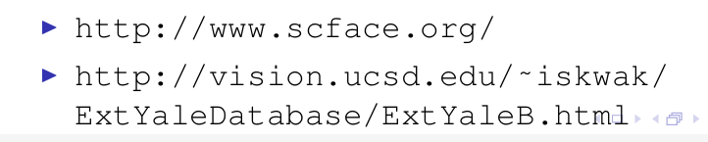
Face detection
http://shuoyang1213.me/WIDERFACE/

Slide 16
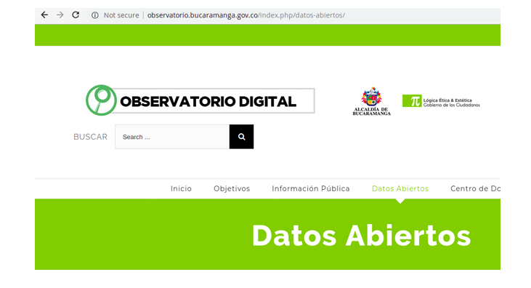
Datos en Bucaramanga
http://observatorio.bucaramanga.gov.co/index. php/datos-abiertos/

Slide 17
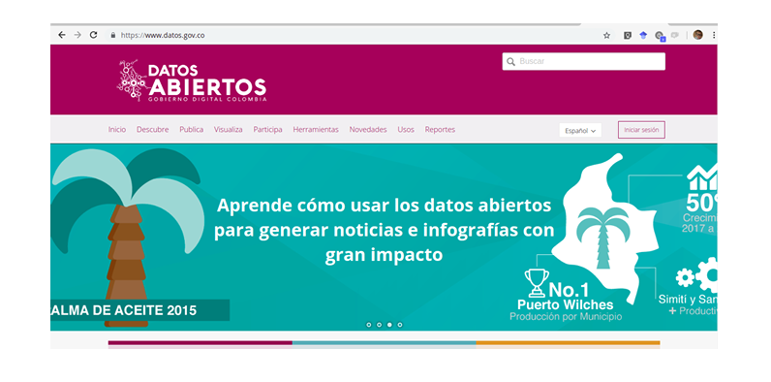
Datos en Colombia
https://www.datos.gov.co/

Slide 18

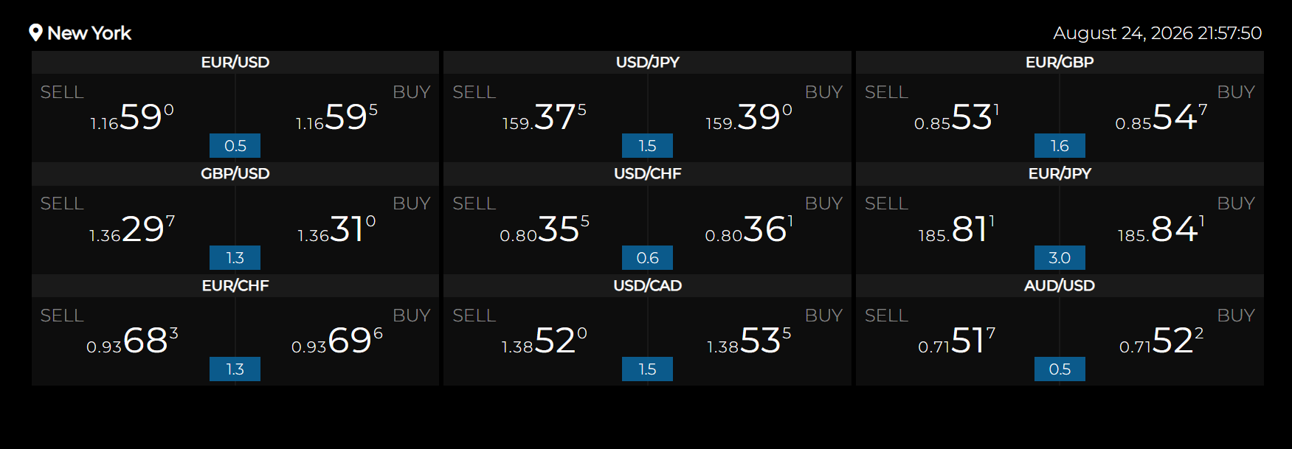
Series Financieras
https://www.truefx.com/

Slide 19

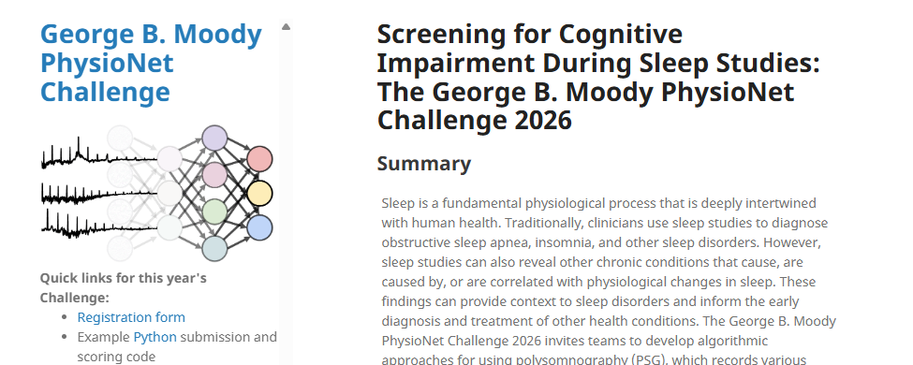
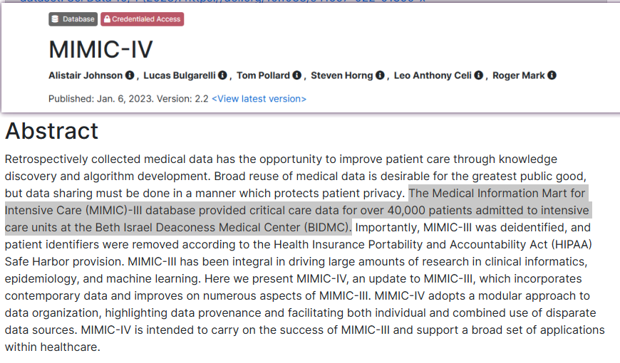
Physionet
https://moody-challenge.physionet.org/2026/
https://physionet.org/content/mimiciv/2.2/
Plataforma de acceso gratuito a grandes colecciones de datos fisiológicos y clínicos, así como a software de código abierto relacionado. En colaboración con la conferencia anual Computing in Cardiology, PhysioNet también organiza una serie anual de desafíos, orientando la investigación hacia problemas no resueltos en la ciencia clínica y básica.

Slide 20
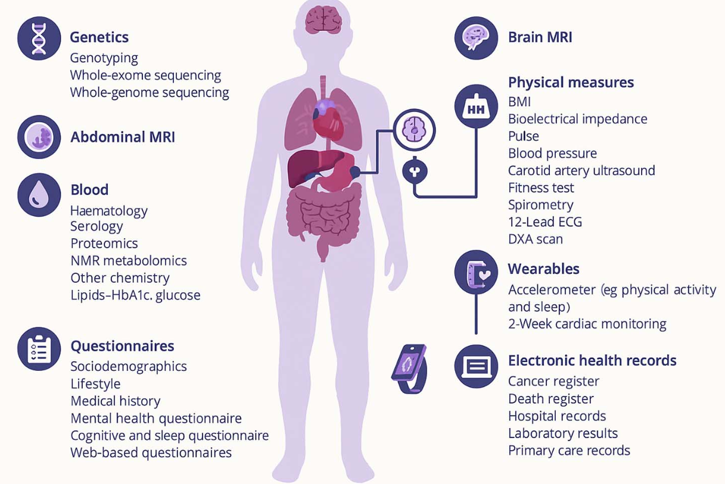
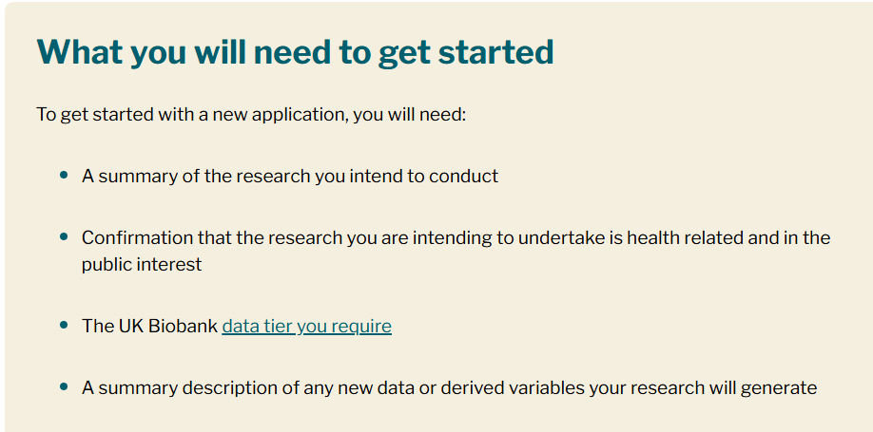
UK Biobank
Información genética, de salud y de estilo de vida de medio millón de participantes para apoyar investigaciones sobre enfermedades comunes y la mejora de la salud pública.
https://www.ukbiobank.ac.uk/use-our-data/apply-for-access/

Slide 21

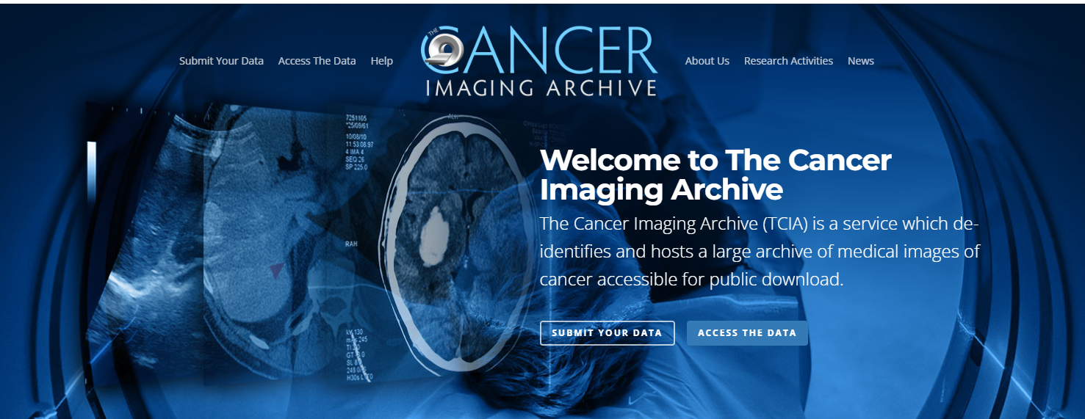
Cancer imaging archive
The Cancer Imaging Archive (TCIA) es un repositorio público de imágenes médicas oncológicas utilizado para investigación biomédica. Alberga colecciones anonimizadas de estudios de resonancia magnética, tomografía computarizada y otras modalidades, facilitando el desarrollo de algoritmos de diagnóstico, biomarcadores y herramientas de inteligencia artificial en oncología.
https://wiki.cancerimagingarchive.net/pages/viewpage.action?pageId=22515655

Slide 22
Análisis de datos

Slide 23


Analizando datasets con LLM’s
Herramienta de inteligencia artificial creada por Google para organizar, resumir y analizar información en cuadernos digitales.

Slide 24
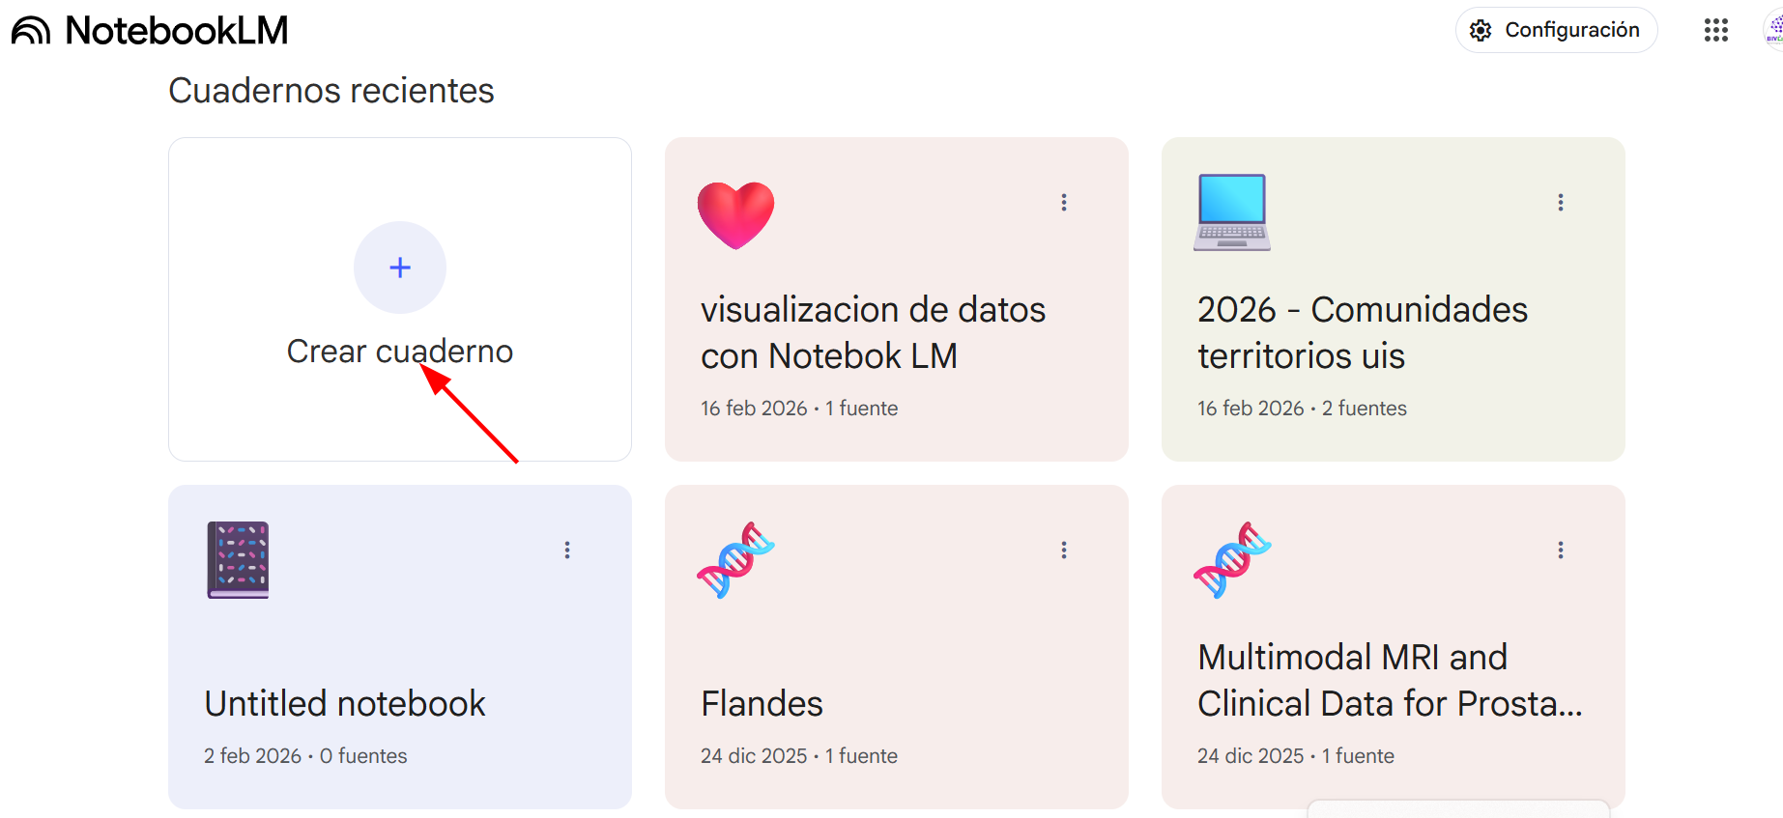
Analizando datasets con LLM’s

Slide 25
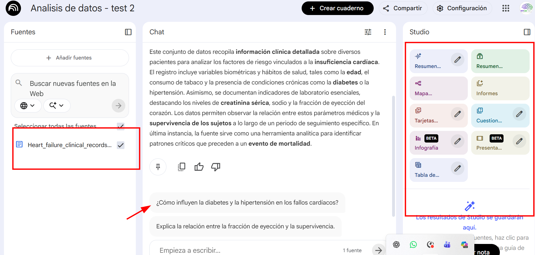
Analizando datasets con LLM’s

Slide 26
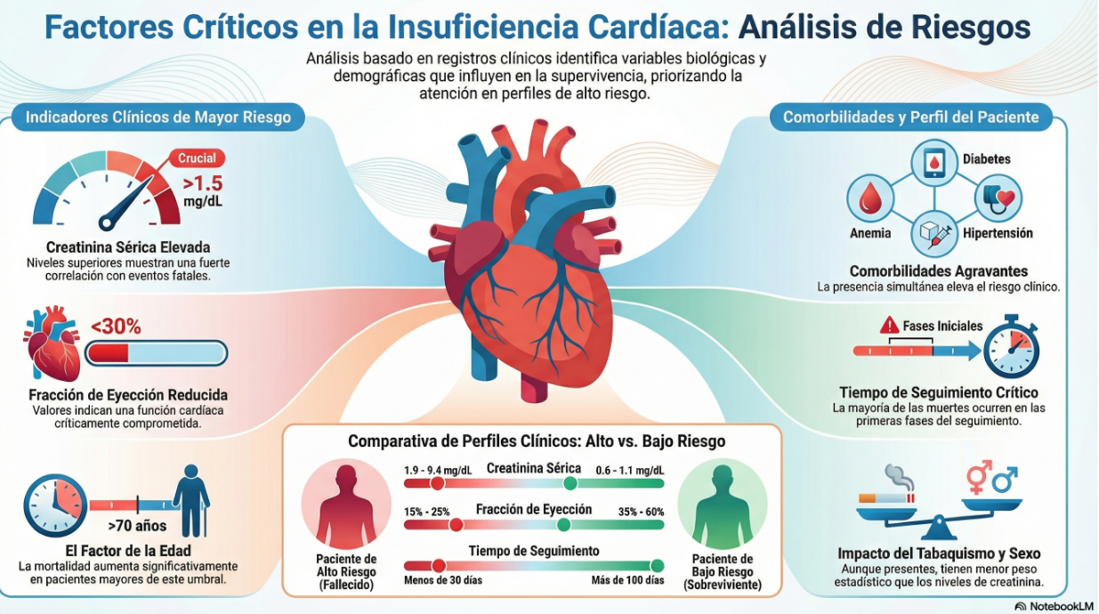
Analizando datasets con LLM’s
¿Lo intentamos con otros datasets?

Slide 27
Algunas ideas para llevar a la casa
TIPOS DE DATOS
  Los datos pueden ser según su codificación en estructurados y no estructurados. Su interpretación, manejo y tareas a desarrollar, pueden cambiar drásticamente
  Los datos también cambian según la información asociada a nivel de experto. Supervisado y No supervisado.
  Existen otras variantes intermedias, como semi-supervisados que van cambiando con la inclusión de algoritmos.
BASES DE DATOS PUBLICAS
  Nos permiten entender problemas fácilmente, operarlos y luego construir aproximaciones I.A:
  Es importante no sacar conclusiones ligeras de estas bases de datos.
  Podemos inspirarnos para crear nuestras propias bases de datos.
ANÁLISIS DE LOS DATOS
  Para el análisis de datos nos podemos apoyar de muchas herramientas. Sin embargo siempre es importante entender la tarea que hay que resolver.
  También es importante entender los datos, los alcances, las formas de recolección.
  Existen otras herramientas mucho mas sofisticadas como powerBI, lookerstudio.google., pero siempre se puede prototipar rápido desde una LLM
  No existen estrategias únicas de análisis, todo debe iniciar por conocer los datos, explorarlos, definir los modelos, experimentar con diferentes ajustes.

Slide 28
Los datos y la inteligencia artificial
BIVL²ab, Universidad Industrial de Santander,
Bucaramanga, Santander, Colombia.
Fabio Martínez

